Slide 1
DESIGN INTERIOR Iv
PERENCANAAN INTERIOR public space
DOSEN : SAKUNDRIA SATYA MURTI WARDHANA SSn. MDes, HDII

Slide 2
Assistensi project individu
Lay out bangunan
Gambar tampak dan potongan bangunan
Rencana project yang akan di design
Jenis project yang akan di design
Gambaran design yang akan di design (mood board) dan gambar gambar design

Slide 3
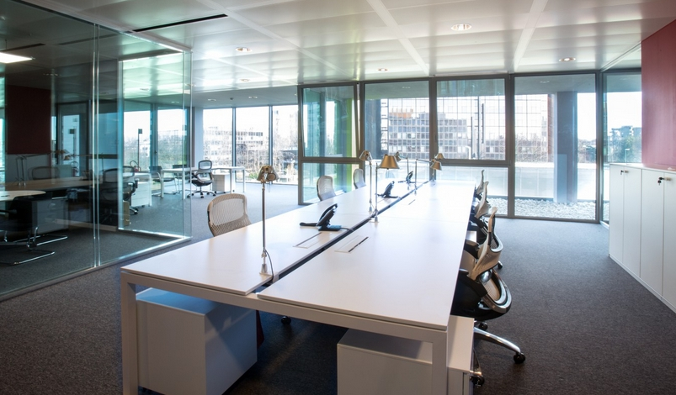

Slide 4
